Slide 1
De Heilige Geest - algemeen -
‘God is een geest, …’
Johannes 4,24ª
Notes:
1

Slide 2
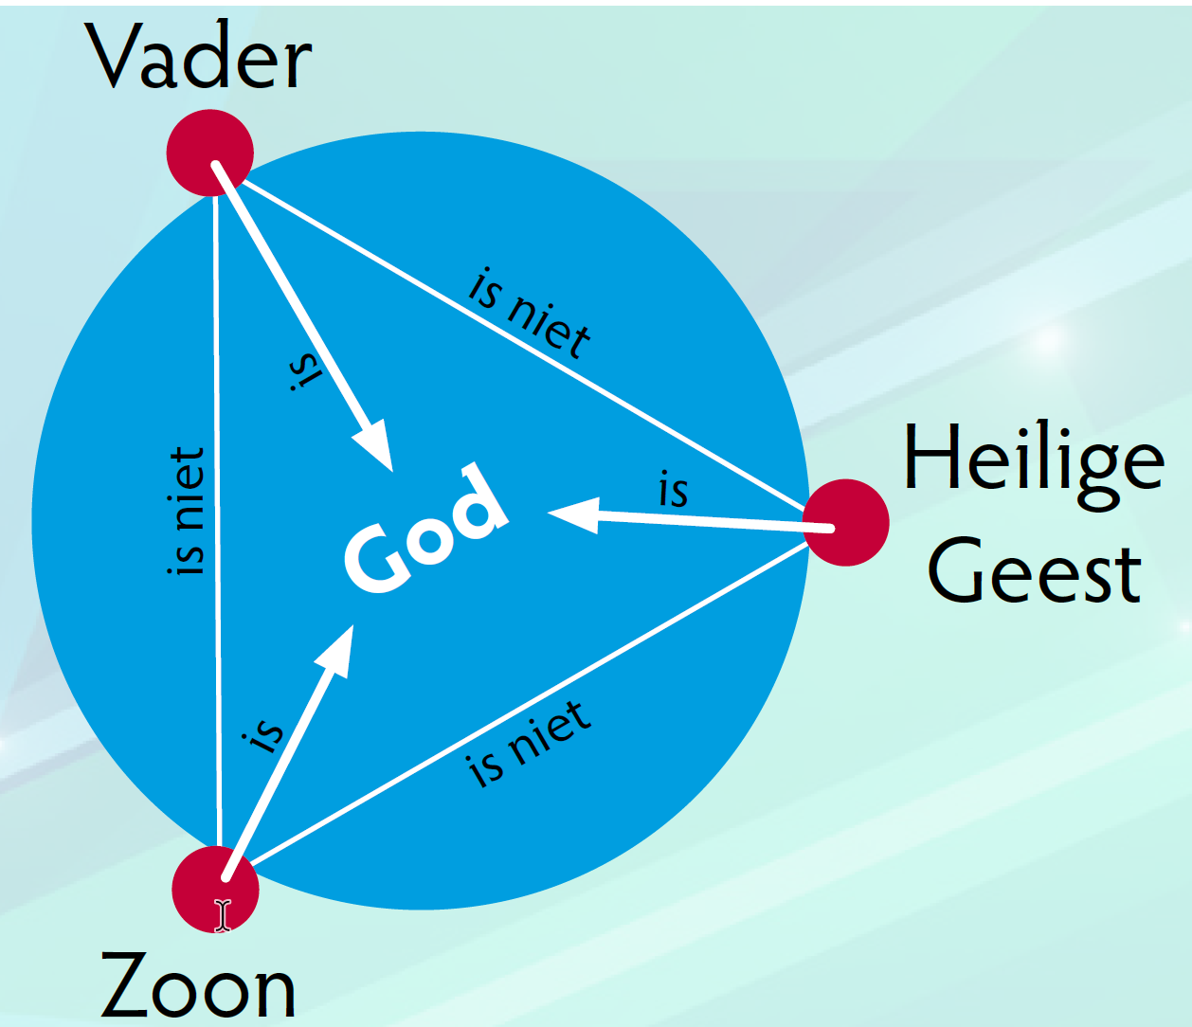
Één God – 3 personen:
Notes:
2

Slide 3
Hl Geest in het Oude Testament:
Notes:
3

Slide 4
Hl Geest in het Oude Testament:
Voorbeelden:
Gelovigen:
Bezaleël: Exodus 35:31
David: Psalm 51:13
Zacharia: Lukas 1:67
Ongelovigen:
Bileam: Numeri 24:2
Saul: 1 Samuel 10:11, 16:14, 19:22-24
Judas: Mattheus 10:1, 7:22-23, Hebreeën 6:4-5
Notes:
4

Slide 5
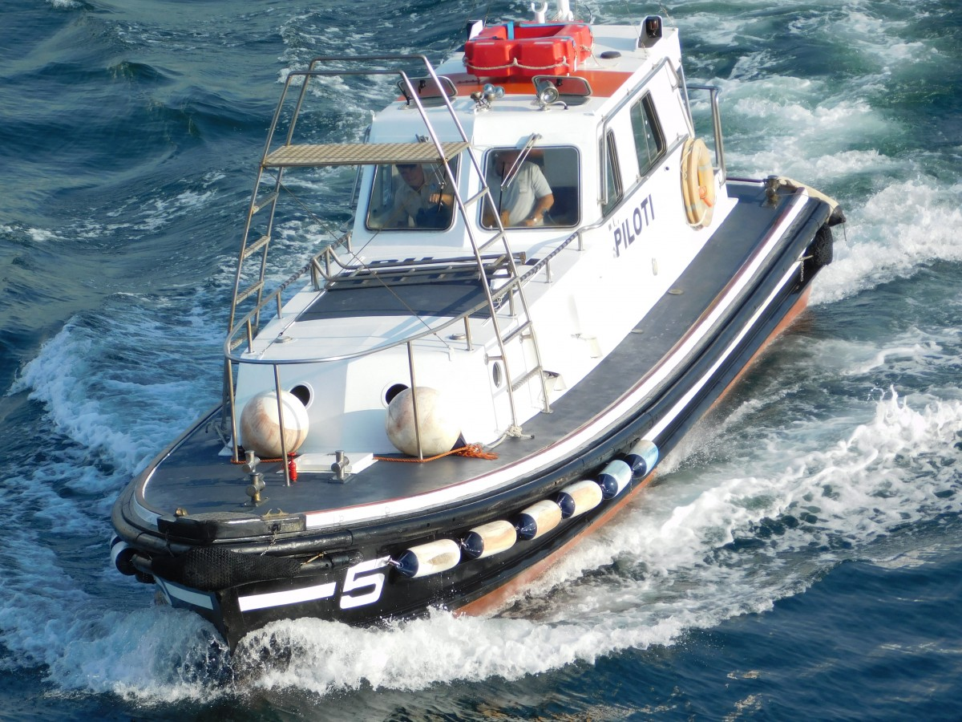
Hl Geest in het Nieuwe Testament:
Notes:
5

Slide 6
Hl Geest in het Nieuwe Testament:
in u
bij u tot in eeuwigheid
Johannes 14:16-17
Notes:
6

Slide 7
De Hl. Geest -een goddelijke persoon op aarde-
Bijbeltekst | formulering | wijst heen op
1 Kor. 2:10; Jes. 40:13 | … onderzoekt alle dingen | alwetend
Ps. 139:7-8 | vluchten voor de Geest | alomtegenwoordig
Job 33:4 | Hij heeft gemaakt | scheppingsmacht
Hebr. 9:14 | Eeuwige Geest | alleen God is eeuwig
Verder:
Mattheus 3:16-17 (doop)
Mattheus 28:19 (‘doopformule’)
2 Korinthe 13:13 (zegenwens)
Notes:
7

Slide 8
De Hl. Geest - een persoon:
Bijbeltekst | formulering | Wijst heen op
1 Kor. 2:10-11 | Kent (weet) alles | Geest, verstand
Ef. 4:30 | Kan bedroeft worden | Gevoelens, ondervindingen
1 Kor. 12:11, Joh. 3:8 | Hij werkt, zoals Hij wil | Wil, souverein
Notes:
8

Slide 9
De Hl. Geest - een person, Hij ...
heeft lief Rom 15,30
troost Joh 14-16
hoort Joh 16,13
spreekt Joh 16,13
onderwijst Joh 14,26
herinnerd Joh 14,26
overtuigt Joh 16,8
verbiedt Hd 16,7
men kan Hem weerstaan Hd 7,51vgl Jes 63,10
men kan Hem lasteren Mt 12,31
Notes:
9

Slide 10
Hl Geest bij de menswording van de Heer Jezus:
aankondiging Lk 1:35
zwangerschap Mt 1:18-20
Notes:
10

Slide 11
Hl Geest bij de openbare dienst van de Heer Jezus:
doop Mt. 3:16; Joh. 1:33
gezalfd Hd. 10:38
begin van de dienst Lk. 4:1,14
Offer Hebr. 9:14
Rechtvaardiging door opstanding:
1 Tim. 3:16, 1 Petr. 3:18^{b}, Rom. 1:4
(↔ onrechtvaardige beschuldiging)
Notes:
11

Slide 12
Titels van de Hl Geest:
Johannes 14:16,26, 5:26,16:7
Parakleet
advocaat
trooster
voorspraak
(vgl. Rom. 8:26-27, 1 Joh. 2:1)
Notes:
12

Slide 13
De werken van de Hl Geest:
onderwijzen Joh. 14:26
getuigen Joh. 15:26
overtuigen Joh. 16:8-11
in de waarheid leiden Joh. 16:13
toekomstige dingen verkondigen Joh. 16:13
de Heer Jezus verheerlijken Joh. 16:14
Notes:
13

Slide 14
Inspiratie en de Hl Geest:
2 Petr. 1:20-21
2 Tim. 3:16ª
zie ook:
1 Kor. 2:10,13,15
Notes:
14

Slide 15
Beelden van de Hl Geest:
duif Mt 3:16
wind Joh. 3:8, Hd. 2:2
water Joh. 4:14, 7:38
knecht Gen. 24
zegel Ef. 1:13
zalving 1 Joh. 2:20
onderpand 2 Kor. 1:22, 5:5
Notes:
15

Slide 16
Namen van de Hl Geest:
Geest van Christus Rom. 8:9
Geest van God Rom. 8:14
Geest van zoonschap Rom. 8:15
Geest van zijn Zoon Gal. 4:6
Notes:
16

Slide 17
Hl Geest – indiviuele gelovige:
algemene werking:
Plaatst de mens in het licht Gen. 6:3 (vgl Joh. 1,9) en dat wekt tegenstand op.
demonen uitdrijven Mt. 12:28
tegenstand bij Stefanus Hd. 7:51
Notes:
17

Slide 18
Hl Geest en bekering:
niemand zoekt God Rom. 3:11
wedergeboorte Joh. 3:5
Het verloop bij de verloren zoon Lk. 15
Gods gave Ef. 2:8-9
Dat sluit de andere kant van de verantwoordelijkheid van de mens niet uit. Een van de vele teksten hiervoor is Hd. 17:30-31.
Notes:
18

Slide 19
Hl Geest - zalving:
Beeld uit het OT. Priesters, konigen en profeten werden gezalfd. Het heeft een ambtelijk karakter en spreekt van waardigheid.
Zalfolie Ex. 30
Onze waardigheid: ‘En u hebt de zalving van de Heilige en u weet alles.’
1 Joh. 2:20,27, 2 Kor. 1:21-22
Notes:
19

Slide 20
Hl Geest – verzegeling:
een zegel spreekt van:
gezag Jer. 32:10
kan niet herroepen worden Esther 8:8
beveiliging Op. 7:3-4
Gods bevestiging van ons geloof
2 Kor. 1:21-22, Ef. 1:13
Notes:
20

Slide 21
Hl Geest – onderpand:
het onderpand van onze erfenis Ef. 1:14
in onze harten gegeven 2 Kor. 1:22, 5:5
hij staat er borg voor dat wij spoedig de heerlijkheid, de erfenis, ontvangen zullen.
Notes:
21

Slide 22
Hl Geest – als getuige:
Getuige van de realiteit van het werk van de Heer Jezus aan het kruis 1 Joh. 5:6-8. Dit getuigenis houdt de zekerheid in dat God ons eeuwig leven gegeven heeft 1 Joh. 5:11.
‘De Geest zelf getuigt met onze (vernieuwde) geest, dat wij kinderen van God zijn’ Rom. 8:16.
Notes:
22

Slide 23
Hl Geest – woont in de christen:
ons lichaam een tempel van de Hl Geest
1 Kor. 6:19-20
Hij zal in u zijn = woning Joh. 14:17
verder: Rom. 8:11, 2 Tim. 1:14, Jak. 4:5
zo is de Heer Jezus zelf in ons Joh. 14:20
Notes:
23

Slide 24
Hl Geest – bepaalt ons leven:
‘Wandelt door de Geest en u zult de begeerte van het vlees geenszins volbrengen.’
…
‘Als wij door de Geest leven, laten wij ook door de Geest wandelen.’
Galaten 5:16-25
Notes:
24

Slide 25
Hl Geest – praktische wandel:
Gods Woord regelmatig lezen en de Heer Jezus daarin zoeken
gebed – ook in huwelijk en gezin
afhankelijkheid – altijd naar Zijn wil vragen
raad van (trouwe) broeders en zusters vragen
opzoeken van de gemeentelijke samenkomsten
wachten tot de Heer Zijn tijd om te handelen duidelijk maakt
trouw in beproevigen:
van boven: ja vader Mt. 11:26
van beneden (duivel): weerstaan Jak. 4:7
van buiten: (wereld) vlucht 1 Kor. 10:14
van binnen: bevrijding in het geloof Rom. 7:25
Notes:
25

Slide 26
Hl Geest – alg. voorwaarden:
wedergeboorte Johannes 3
Johannes 1:12
Johannes 7:39
opstandingsleven – leven in overvloed
Johannes 20:22, Joh. 10:10
Notes:
26

Slide 27
Hl Geest – gemeente:
gemeente – tempel van de Heilige Geest 1 Kor. 3:16, Ef. 2:22
3 aspekten:
plaatselijk: alle gelovigen in een plaats 1 Kor. 1:2, 12:27
globaal: alle gelovigen nu op aarde 1 Kor. 10:17
eeuwig: alle gelovigen vanaf de pinksterdag tot de opname van de gemeente Hd. 20:28
Notes:
27

Slide 28
Hl Geest – ontstaan van de gemeente:
= doop met de Heilige Geest
Handelingen 2:2-4
1 Korinthe 12:12-13
(vgl Mt. 3:11)
Notes:
28

Slide 29
Hl Geest – genadegaven:
Tijdelijke gaven (wordt gegeven):
1 Korinthe 12:8-10
Blijvende gaven (in de gemeente gesteld):
1 Korinthe 12:28-30
Een deel van deze gaven behoren tot de ‘de krachten van de komende eeuw’.
Daardoor getuigde God in het begin mee.
(Hebreen 6:5, 2:4)
Notes:
29

Slide 30
Hl Geest – doel van de genadegaven:
in 1 Korinthe:
Nuttig 12:7
De leden dragen zorg voor elkaar 12:25
Stichting, opbouwing van de gemeente
14:4-5,17,26
Praktische gebruiksaanwijzing:
1 Petrus 4:10-11
Notes:
30

Slide 31
Hl Geest – verschil tussen 1 Kor. 12 en Efeze 4:6-8:
1 Korinthe 12: een persoon krijgt een gave
Efeze 4: Personen als gave aan de gemeente
Notes:
31

Slide 32
Hl Geest – leiding in de samenkomsten:
1 Korinthe 12:11, 14:26
Letterlijk: Joh. 16:13, Rom. 8:14, Gal. 5:18,25
Notes:
32

Slide 33
Hl Geest – leiding in de samenkomsten praktisch:
1. altijd door de Hl Geest geleidt zijn
2. wat de samenkomsten betreft extra nauwlettend zijn
3. nadenkend, toebereid Hd. 16:10 ↔ 1 Kor. 14:15,32
4. spontaan 1 Kor. 14:26,30
5. kritisch op jezelf blijven
6. vrijheid en vrijmoedigheid
7. verantwoording
8. de zusters? 1 Kor. 14:34-35 toch 1 Petr. 2:5
Notes:
33

